Slide 1
МБДОУ Детский сад № 77 «Аистенок» г.о. Мытищи
ПОРТФОЛИО ВОСПИТАТЕЛЯ
Сосновской Натальи Николаевны

Slide 2
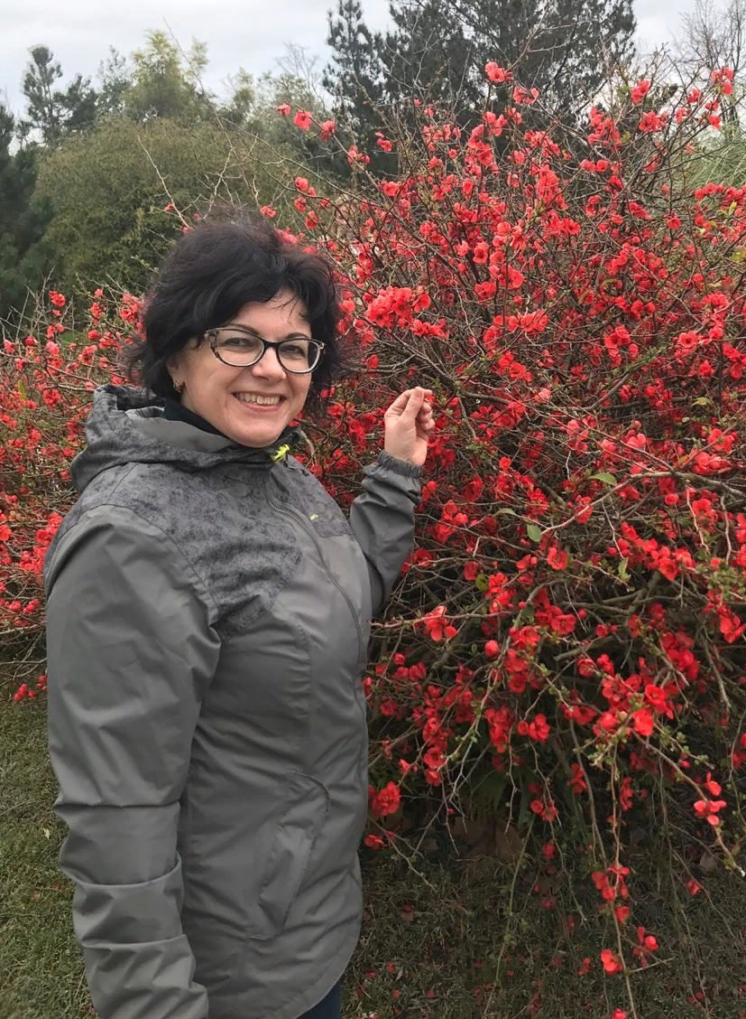
Визитная карточка педагога
Дата рождения
01.03.1971г.
Должность
Воспитатель логопедической группы
Стаж педагогической деятельности
26 лет
Квалификационная категория
I квалификационная категория

Slide 3
Эссе педагога
Педагог без любви к ребенку - все равно, что певец без голоса, музыкант без слуха, живописец без чувства цвета. Недаром все великие педагоги, мечтая о школе радости, создавая ее, безмерно любили детей. Т.Гончаров
Можно ли стать хорошим воспитателем? Да, можно, если вы любите детей. Чем же мне нравится моя профессия? Тем, что я Нужна. Нужна своим маленьким непоседам. Каждый день, каждый час, иногда каждую минуту. Душа ребенка – открытая книга. Они готовы поделиться с нами, взрослыми, своими секретами, достижениями, тревогами, маленькими победами и открытиями. Свободно и естественно рассуждают о своих мечтах и планах. Просто смотри, люби, слушай и чувствуй. Просто будь рядом и открой душу, искренне радуйся с ними и сопереживай. Когда я прихожу в свою группу и вижу улыбки своих ребят, которые бегут ко мне поздороваться и понятно по их счастливым глазам, что они очень рады мне. У меня поет душа в такие минуты! Я чувствую, что нужна им, Ребята всегда найдут во мне друга, который их поймет и никогда не предаст. Для меня моя группа – второй дом и моя судьба, и осуществление главной задачи – воспитание успешной личности. Главное, я считаю, надо позволить каждому ребёнку быть самим собой, помочь проявить все лучшие его качества, научить радоваться каждому дню, найти себя в жизни, выстоять и победить. Наша жизнь сложная, в которой постоянно происходит много различных событий, которые не всегда благоприятно влияют на детей, поэтому дети особенно нуждаются во внимании, в тепле, в любви и заботе со стороны воспитателей. Воспитатель – это первый, после мамы, учитель, который встречается детям на их жизненном пути. Воспитатели – люди, которые в душе всегда остаются детьми. Для меня моя профессия – это возможность постоянно находиться в мире детства, в мире сказки и фантазии. Сказать, что работа это каждодневный праздник – трудно, все же мы каждый день имеем дело с разными характерами. Бывает и очень трудно. Иногда просто опускаются руки, но стоит ребенку тебе улыбнуться и все, ты понимаешь, что просто не в силах их предать. «Детство – каждодневное открытие мира» - писал В. А. Сухомлинский. Дети дошкольного возраста отличаются любознательностью, добротой, непосредственностью. Я считаю, что все основы в ребенке закладываются в детстве, поэтому от воспитателя детского сада многое зависит. Воспитатель приходит на помощь ребенку: учит его трудиться, помогает адаптироваться к школьной жизни, помогает найти друзей. Да бывает трудно. И очень трудно. Бывает, что мы даже ссоримся с ребятами. Но это нас не разъединяет. В большой семье не всегда бывает все гладко. Главное не обижать нарочно друг друга. Быть воспитателем не только интересно, но еще очень ответственно, ведь тебе доверяют самое дорогое — Детей. Воспитатель это не только тот, кто воспитывает и обучает, прежде всего, это - ДРУГ для детей. И от того, как ты будешь относиться к детям, зависит их доверие к тебе… Воспитатель – это вторая мама… Воспитатель — это пример для подражания. … Чтобы быть воспитателем, нужно очень любить детей

Slide 4
Результаты творческой деятельности воспитанников
Уровень ДОУ
Конкурс детского творчества «Осень – чудная пора», 2017г.

Slide 5
Результаты творческой деятельности воспитанников
Уровень ДОУ
Конкурс детского творчества, посвященный Дню матери, 2017г.

Slide 6
Результаты творческой деятельности воспитанников
Уровень ДОУ
Конкурс детского творчества «Рождественские кружева», 2018г.

Slide 7
Результаты творческой деятельности воспитанников
Уровень ДОУ
Конкурс детского творчества «Что нам лето подарило?», 2018г.

Slide 8
Результаты творческой деятельности воспитанников
Уровень ДОУ
Конкурс детского творчества «Любимой маме», 2018г.

Slide 9
Результаты творческой деятельности воспитанников
Уровень ДОУ
Конкурс детского творчества «Волшебница осень», 2019г.

Slide 10
Результаты творческой деятельности воспитанников
Уровень ДОУ
Конкурс поделок из овощей и фруктов «Волшебница осень», 2019г.

Slide 11
Результаты творческой деятельности воспитанников
Муниципальный уровень
Детский фестиваль талантов
«Звездный калейдоскоп», 2018г

Slide 12
Результаты творческой деятельности воспитанников
Региональный уровень
Международный конкурс «Конструирование с использованием LEGO» «Самолет», 2020г.

Slide 13
Результаты творческой деятельности воспитанников
Региональный уровень
Международный конкурс «Художественное творчество и рисунок» рисунок «Закат на море», 2019г.

Slide 14
Результаты проектной деятельности воспитанников
Уровень ДОУ
«Мой город – Мытищи», 2018г.

Slide 15
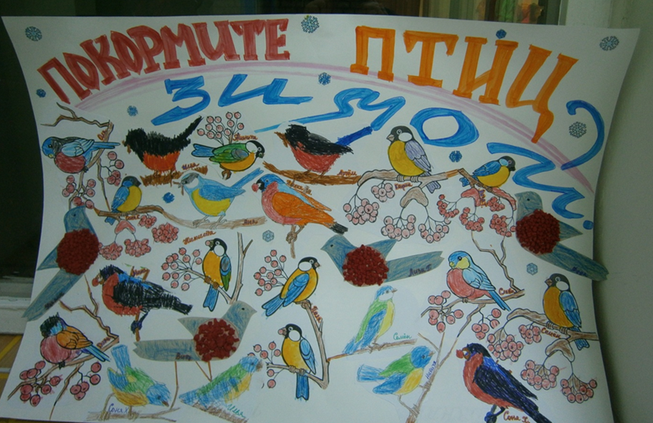
Результаты проектной деятельности воспитанников
Уровень ДОУ
«Покормите птиц зимой», 2018г.

Slide 16
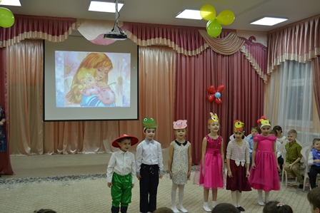
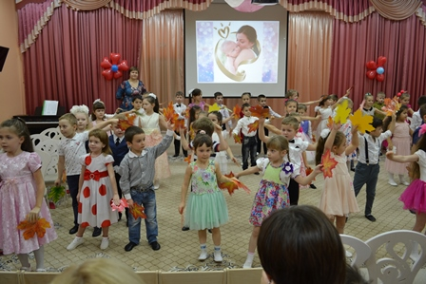
Результаты проектной деятельности воспитанников
Уровень ДОУ
«Кто сказал, что ангелов не бывает…», 2019г

Slide 17
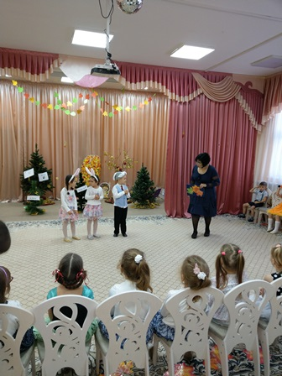
Результаты проектной деятельности воспитанников
Уровень ДОУ
«Сказка в гости к нам спешит», 2018г.

Slide 18
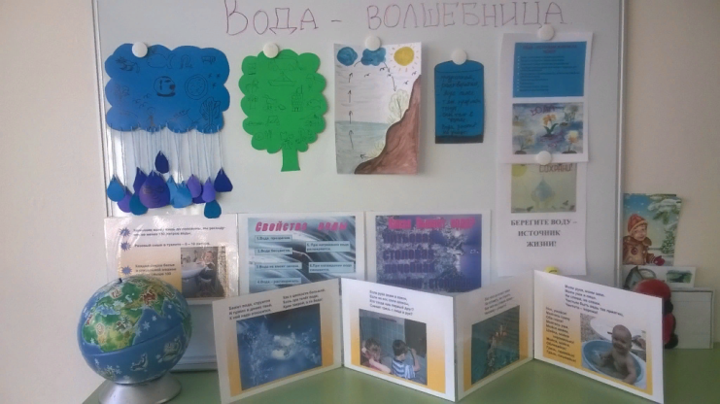
Результаты проектной деятельности воспитанников
Уровень ДОУ
Экологический проект «Волшебница вода», 2018г.

Slide 19
Результаты проектной деятельности воспитанников
Уровень ДОУ
Творческий проект «Электробезопасность», 2019г.

Slide 20
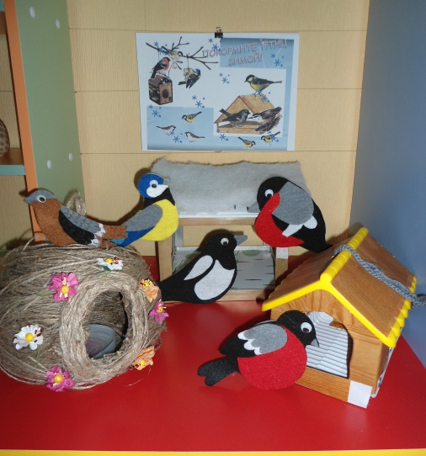
Результаты проектной деятельности воспитанников
Уровень ДОУ
Экологический проект «Зимующие птицы», 2018г.

Slide 21
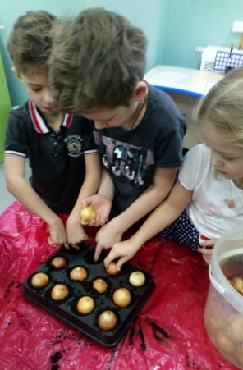
Результаты проектной деятельности воспитанников
Уровень ДОУ
Экологический проект «Огород на подоконнике», 2019г.

Slide 22
Продуктивность использования педагогом образовательных технологий
1. Игровые технологии Н.Ф.Губанова
2. Технология проектной деятельности В.А.Деркунская
3.Технология развития связной речи
О.С. Ушакова

Slide 23
Выступления на научно-практических конференциях, педагогических чтениях, семинарах, методических объединениях
Уровень ДОУ
Презентация на педсовете №4 «Обеспечение вариативного развивающего образования детей в области экологии посредством РППС ДОУ», МБДОУ №77 «Аистенок», 31.01.2019г.
Тема: «Развивающая предметно-пространственная среда ДОУ как условие экологического воспитания дошкольников»

Slide 24
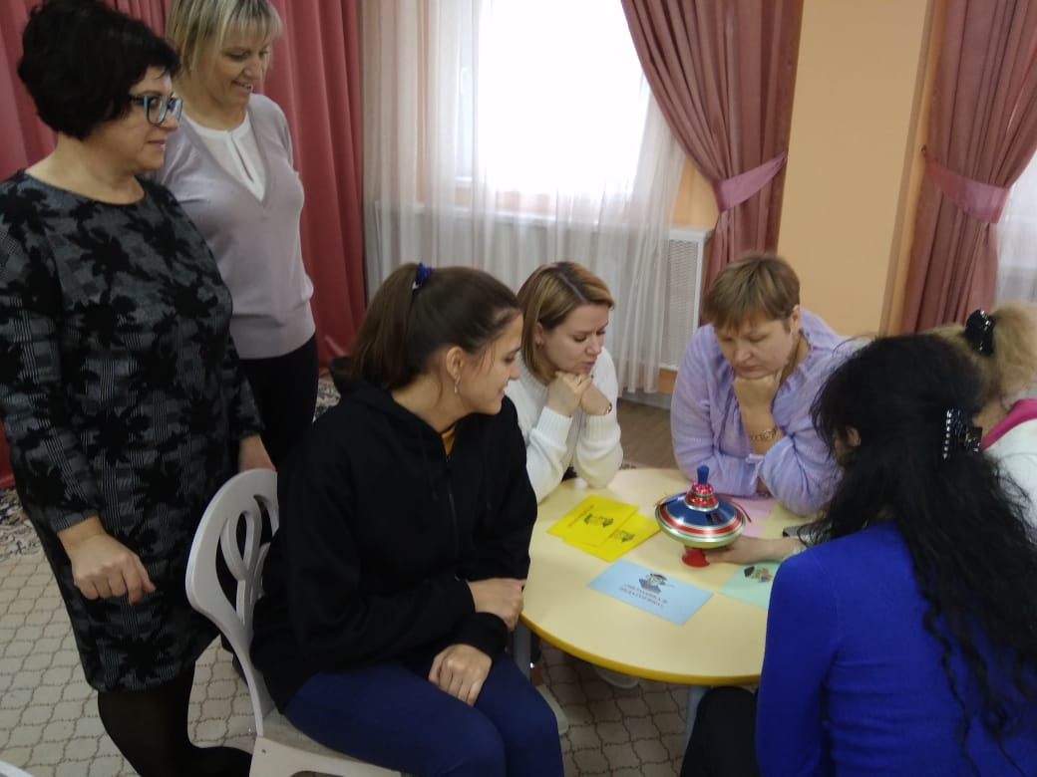
Выступления на научно-практических конференциях, педагогических чтениях, семинарах, методических объединениях
Уровень ДОУ
Викторина на педсовете №2 «Развитие интеллектуально-творческих способностей детей дошкольного возраста», МБДОУ №77 «Аистенок», 12.2019г.

Slide 25
Выступления на научно-практических конференциях, педагогических чтениях, семинарах, методических объединениях
Уровень ДОУ
Семинар-практикум для педагогов ДОУ, МБДОУ №77 «Аистенок», 03.02.2020г.
Тема: «Нравственно-патриотическое воспитание детей дошкольного возраста»

Slide 26
Выступления на научно-практических конференциях, педагогических чтениях, семинарах, методических объединениях
Уровень ДОУ
Консультация для педагогов ДОУ, МБДОУ №77 «Аистенок», 03.12.2019г.
Тема: «Приобщение детей к русскому народному творчеству»

Slide 27
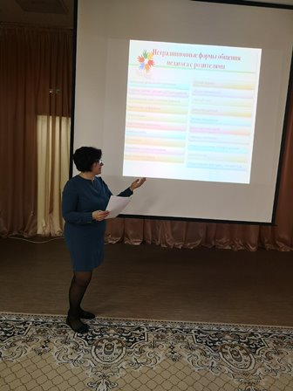
Выступления на научно-практических конференциях, педагогических чтениях, семинарах, методических объединениях
Уровень ДОУ
Консультация для педагогов ДОУ, МБДОУ №77 «Аистенок», 25.01.2018г.
Тема: «Инновационные формы взаимодействия с семьей»

Slide 28
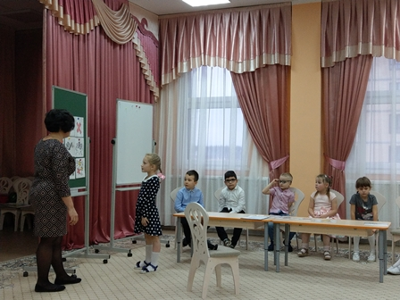
Выступления на научно-практических конференциях, педагогических чтениях, семинарах, методических объединениях
Муниципальный уровень
Презентация на ОМО воспитателей логопедических групп «Развитие связной речи у детей с речевыми нарушениями»,
МБДОУ №77 «Аистенок», 21.01.2020г.
Тема: «Карты Проппа – помощник в обучении дошкольников с ОНР пересказу и сочинению сказок»

Slide 29
Выступления на научно-практических конференциях, педагогических чтениях, семинарах, методических объединениях
Федеральный уровень
«Всероссийская педагогическая конференция имени А.С.Макаренко», 2019г.
Тема: «Воспитательная деятельность в ДОУ»

Slide 30
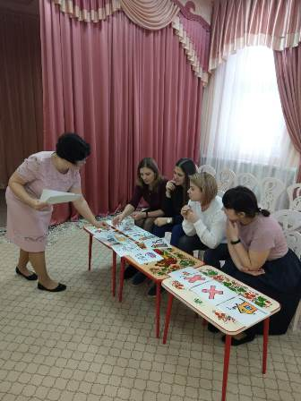
Проведение открытых уроков, занятий, мероприятий, мастер-классов
Уровень ДОУ
МБДОУ №77 «Аистенок», 24.01.2020г.
Тема: «Учим ребенка пересказывать» - мастер-класс для педагогов ДОУ

Slide 31
Проведение открытых уроков, занятий, мероприятий, мастер-классов
Уровень ДОУ
МБДОУ №77 «Аистенок», 19.03.2019г.
Тема: «Знатоки народного искусства» - викторина для педагогов ДОУ»

Slide 32
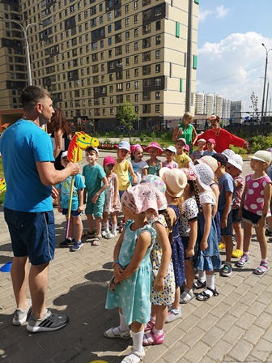
Проведение открытых уроков, занятий, мероприятий, мастер-классов
Уровень ДОУ
МБДОУ №77 «Аистенок», 21.06.2019г.
Тема: «Безопасное лето» - открытый просмотр развлечения для педагогов и родителей ДОУ

Slide 33
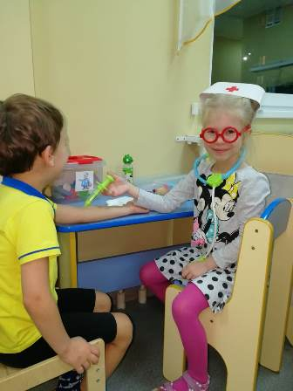
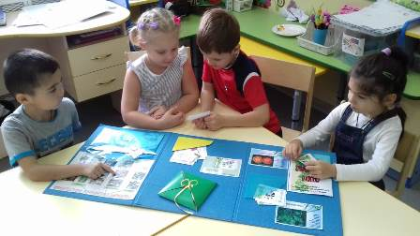
Проведение открытых уроков, занятий, мероприятий, мастер-классов
Уровень ДОУ
МБДОУ №77, 08.07.2019г.
Тема: «День здоровья» - открытый просмотр праздника для педагогов и родителей ДОУ

Slide 34
Проведение открытых уроков, занятий, мероприятий, мастер-классов
Муниципальный уровень
ОМО воспитателей логопедических групп «Развитие связной речи у детей с речевыми нарушениями»,
МБДОУ №77 «Аистенок», 21.01.2020г.
Тема: «Пересказ сказки «Жихарка» с помощью карт Проппа» - НОД для педагогов города

Slide 35
Публичное представление собственного педагогического опыта на сайте
Уровень сайта
Профессиональный
«Готов ли ваш ребенок к школе?» – консультация
для родителей
http://mbdou77.edummr.ru/?page_id=1867

Slide 36
Участие в профессиональных конкурсах
Федеральный уровень
Международный педагогический конкурс «Свободное образование» в номинации «Исследовательская работа в детском саду», 2020г.

Slide 37
Участие в профессиональных конкурсах
Федеральный уровень
Международный педагогический конкурс «Дошкольное образование» в номинации «Методические разработки», 2019г.

Slide 38
Почетные звания, профессиональные награды и премии за весь период профессиональной деятельности
Администрация МБДОУ №77 «Аистенок»

Slide 39
Почетные звания, профессиональные награды и премии за весь период профессиональной деятельности
Управление образования администрации
г.о. Мытищи, 2019г.

Slide 40
Образование педагога и его профессиональное развитие
1988-1993г. Диплом Брянского государственного педагогического института, г. Брянск, специальность «Биология и химия», квалификация: учитель биологии и химии.
2017г. Диплом о профессиональной переподготовке, Московский институт современного академического образования, г.Москва, специальность «воспитатель дошкольной образовательной организации».
2015г. Удостоверение о повышении квалификации Московского государственного областного гуманитарного института, г. Орехово-Зуево по теме: «Развитие профессиональных компетенций педагога дошкольной образовательной организации в условиях внедрения ФГОС дошкольного образования», 18ч.
2018г. Удостоверение о повышении квалификации Учебный центр повышения квалификации работников бюджетной сферы – центр компьютерных технологий, г.Мытищи по теме: «Использование информационных технологий в детском саду», 72ч.

Slide 41
Образование педагога и его профессиональное развитие
2019г. Удостоверение о повышении квалификации ООО «Инфоурок»,
г. Смоленск по теме: «Логопедия: организация обучения, воспитания, коррекции нарушений развития и социальной адаптации обучающихся с тяжелыми речевыми нарушениями в условиях реализации ФГОС», 144ч.
2019г. Удостоверение о повышении квалификации Московский институт современного академического образования, г. Москва, «Организация совместной работы логопеда и воспитателя по развитию детей с нарушениями речи в условиях реализации ФГОС ДО», 108ч.

Slide 42
Документы об образовании

Slide 43
Курсы повышения квалификации

Slide 44
Курсы повышения квалификации

